Slide 1
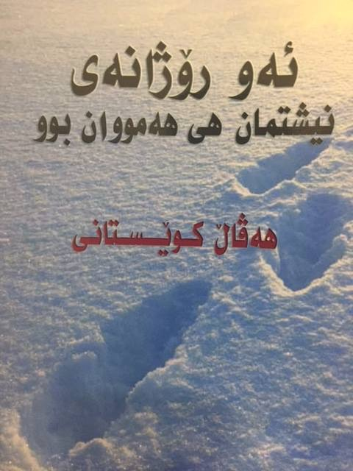
خوێندنەوەیەک بۆ کتێبی
ئەو ڕۆژانەی نیشتیمان هی هەموان بوو
Zaryan D. Kareem

Slide 2
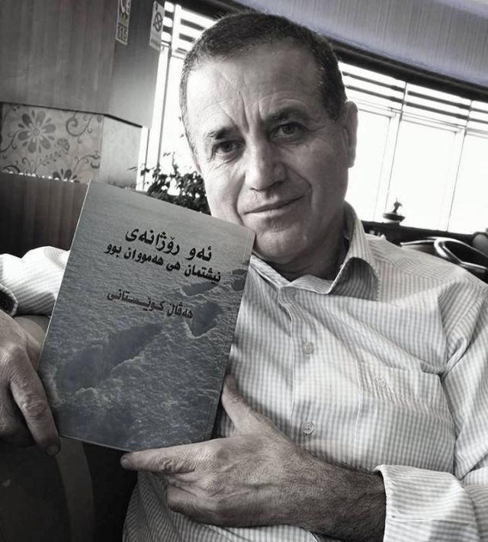
کتــــــــێبێک بە تەنیا چێـــــــژ و زانیاری هەزاران کتێبت دەداتێ .....
"کتـــــــێبی ئـــــــەو ڕۆژانـــــــەی نیــــــــشتمان هی هەمــــــوان بـــــــــــوو" یاداشت و بیرەوەریەکانی نوسەر و پێشمەرگە بەڕێز هەڤاڵ کوێستانی
کۆمەڵە
هەڤاڵ خدر سەعید - هەڤاڵ ک
ساڵ و شوێنی لەدایک بوون/ 1956 ڕانیە
بڕوانامە/ بەکالۆریۆس لە کشتوکاڵ
پسپۆڕی/ نووسەرو سیاسەتمەدار
کاری ئێستا/ هەڵسوڕاوی بزووتنەوەی گۆڕان

Slide 3
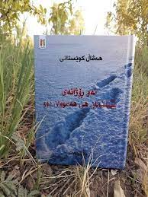
لەکاتی خوێندنەوەی "کتێبی ئەو ڕۆژانەی نیشتمان هی هەموان بوو " کۆمەڵێک سەرنج و تێبینیم لا گەڵاڵە بوو ئەوەی زۆر سەرنجی ڕاکێشام ئەم کتێبە بەشێوازێکی ورد و ناوازە نوسراوە بەڕاستی جوان و سەرنجڕاکێش داڕێژاوە

Slide 4
ڕاستگۆیی و بێ لایەنی، زمانێکی کوردی پاراو ، خەم و حوزنێکی قوڵ! بزە و پێکەنینێکی لەبن نەهاتوو، تێڕامان لە سروشتی پاک و جوانی نیشتمان، پشووە کورتەکانی بن دارو دەوەنەکان ،سەرکەوتن ، شکست و هەڵسانەوە، گولەباران کردنی هاوخەباتەکان بەبیانوی خیانەت!، ململانێ و ناکۆکیەکان نوسینەوەی ڕۆژانی سەختی خەبات ،ئەمانە و زۆری تریش له سیما جوانەکانی ئەم کتێبەن......
کە باسی سەرگەڵوو دەکا دەڵی لەوێ دانیشتوی

Slide 5
ئەوەی لە ناوەرۆکی ئەم کتێبە بەدیم کرد نوسەر توانیوێتی بوێرانە باس لە ڕوداوە زۆر ورد و کاریگەرەکان بکات، وە دیوە تاریک و شاراوەکانی پیشا بدات، بە شێوەیەکی واقیعی دور لە ئینتیمای حزبی لاپەڕە لەسەر مێژووی خەباتی شۆڕشی نوێ هەڵبداتەوە وە توانیوێتی بەوپەڕی ڕاستگۆییەوە دیوی ناوەوەی ڕوداوەکان بخاتەڕوو، بابەتەکانی ئەم کتێبە هەمەجۆرن تەنیا لەیەک لایەن و بوار نەدواوە

Slide 6
هەریەک لە بوارەکانی مێژوو، سیاسەت، هەڵسووکەوتی شەخسی سیاسەیەکان و ململانێ و ناکۆکیەکان ،جگە لەلایەنی کلتوری و فەرهەنگی و دابونەریتی میلەتی کورد لەو سەدەمەدا

Slide 7
چەندین بابەتی گرنگی خستۆتە بەر باس وە نوسەر توانیوێتی بە تەکنیکێکی بەرز و شێوازێکی ئەدەبی سەرنج ڕاکێش باس لە ڕوداوەکانی ئەو سەردەمە بکات، کە ئەمەش وادەکات خوێنەر زیاتر هۆگری نوسینەکە بکات و وردەکاری زۆری تێدا بەدی بکات
هێندە بە جوانی وێنای سروشت و ئاو و هەوای نیشتمانی کردووە لە کاتی خوێندنەوەی وشەکانی ئەم کتێبە خوێنەر هەست بە ساردی بەستەڵەکی چیاکان دەکات هێندە ڕۆچۆتە ناو قوڵای ساتەوەختەکانەوە وەک ئەوەی هەست بکەی لەناو ڕوداوەکاندا ئەژی،
تەنانەت شێوە و باڵاو ڕەنگ و ڕواڵەتی کەسایەتیەکانی ناو ڕوداوەکان دێنێتە پێش چاوت، وەک بڵێی نوسەر ئاوێنەیەکی رووناکی بەر تیشکی خۆری بەرانبەر واقع ڕاگرتووە، بێ دەسکاری وێنەکان ئەگوازێتەوە!
سەلیقەیەکی زۆر بەرزی نوسین و شێوازێکی جوانی شوبهاندنی بەکارهێناوە بە ئاوێتە کردنی دیمەن و ڕوداوەکان بە دیمەنەکانی سروشت ،
کاتێک باسی دیمەنە تراژیدیاکان ئەکات، هێندە ئازار بەخشە لەگەڵ خوێندنەوەی هەر دێرێک لەو باسە تراژیدیانەدا هەستێکی گریانی قوڵ بەخوێنەر دەدات...

Slide 8
هەروەها ئەم کتێبە باس سەردەمی زێڕینی شیعری کوردی دەکات کە چۆن لەو سەردەمەدا شیعر شانبەشانی خەباتی چەکداری لە خەباتدا بووە چ بۆ هاندانی شۆڕشگێران یاخود بۆ ڕوو بەڕوبوونەوری دوژمن بوو بێت ...
هەڤاڵ خۆیشی لەگەل شێرکۆ بێکەس لە شاخ ژیاوە لە یەک دوو ساڵ بەیەکەوە بوون.
جگە لەمەش ئەوەی لەم کتێبەدا بەدیم کرد گرنگی دان بوو بە زارەوەکانی زمانی کوردی و بە پێی ناوچەکان زاراوەکان بەکارهێنراون بە زمانی قسەکەر (وەک خۆی) نوسراوەتەوە بەمەش فەرهەنگێکی گەورەی لە وشەی کوردی دەست چنکردووە کە زۆرێک لە وشەکان بۆ منی خوێنەر نوێ بوون و یەکەمجار بوو ئاشنای ئەو وشە کوردیانە بم ، دەردەکەوێت نوسەر مرۆڤێکە کە قوربانی بە ژیان و خەونەکانی خۆی داوە هەر چەندە هەر زوو حەقیەتەکانی شۆڕشی بۆ دەردەکەوێت و درکی بە ڕاستیە تاڵەکە کردووە، کە شۆڕش ئەو خەونە نەبوو کە ئەم خەوی پێوە بینیبوو بەڵام کۆڵنەدانەکەی وا ئەبینم بەوێنەی درەخت چۆن گەڵاکانی دەورێت بەڵام لەحەقیقەتیدا هەر بەدرەختی دەمێنێتەوە، وە کۆمەڵێ گەڵای جوانتر دێنێتەوە بوون ...

Slide 9
ئەمیش بەهەمان شێوە ڕۆژ بەڕۆژ درز و کەلێنی گەورەتر لە ناو سەرکردەکاندا دەبینێ بەڵام هەستی نەتەوایەتی وای لێ دەکات کۆمەڵێ بیرکردنەوە لە زەینی دا هەڵوەرێنی بۆ ئەوەی کۆمەڵێ دیدو بیری جوانتر بخوڵقێنیتەوە ....
هەندێک جار مرۆڤ بە ئومێدێکی گەورەوە هەنگاو دەنێ بۆ خەونەکانی بەڵام لە کۆتای دا بە نائومێدیەکی زۆرەوە خەونەکانی ئاوا ئەبێت ... ئاوابوونێک لە ئاوابوونی تیشکی خۆرێکی دەمەو ئێوارەی زستانێکی ساردوسڕی ناحەزتر ... دواجا و دوای زەمەنێک له خەون بینین، ئێستاش وەک بڵێیی مێژوو خۆی دووبارە بکاتەوە جارێکی تر هەمان خەون بە دەرباز بوون لە دۆخەکە ئەبینین...

Slide 10
هەروەها ناوەڕۆکی ئەم کتێبە ئەوەمان پێدەڵێت کە ژیانی هەر پێشمەرگەیەک خۆی لەخۆیدا داستان و چیرۆکێکی تایبەتە چونکە هەر کەسە و لە گۆشەیەکی جیاواز و له دیدی خۆیەوە له ڕوداوەکان دەڕوانێت، بەهیوام ڕۆژێک بێت دەرهێنەرێکی بەتوانا ڕوداوەکانی ئەم کتێبە بکاتە درامایەک یان فلیمێکی سینەمایی بۆ ئەوەی شۆڕشی نوێی باشوری کوردستان لای تەواوی میلەتەکەمان و میلەتانی تریش روونبێت،! بە دڵنیایەوە شاکارێکی بەهێز ئەخوڵقێنێتت ... جگە لەوەی ئەم کتێبە سەرچاوەیەکی ئەکادیمی بەهێزە بۆ توێژەران و سیاسەتمەداران دەتوانن سودی لێ ببینن، ماوەتەوە بڵێم جێگەی داخە بە جۆرێک دەفرەکە دەمەونخون کراوە بەدور نازانرێت کە نەوەکانی داهاتوو هەر هێندەی ئەفسانەیەک بایەخ بە شۆڕش و خەباتی ڕابردوی میلەتەکەیان بدەن ...!!

Slide 11
لەم کتێبە باس لە هەستی نیشتیمانی و ئاینی دەکات تەنانەت سەدانی گۆڕی ئەسحابان و بەردبارانی گۆڕی کافران بە شتێک لەو هەستە دادەنێت
باسی جیاوازی ئافرەت لە سلێمانی و لە ناوچەکانی تر دەکات لە کاتی سەردانەکەیان بۆ گوندی خەتێ بەدی کردوە، کە ئافرەت لەوێ پیاویان بینیوە دەموچاویان وەرگێراوە و دایانپۆشیوە
چەند نوکتەیەک دەگێڕێتەوە، لەوانە بەزمی تاپر و ڕاوکردنەکە، نوکتەکانی مام جەلال و د.کمال
کتێبەکە تراژیدیە، بەڕادەیەک لە زۆر شوێن وەک فیلمێکی سینەمایی دێتە بەرچاوت و دەتەوێ بگری
بەسەرهاتی ئەو پێشمەرەگەی شەو لە کەمین کوژرا،
باسی تاڵآنی داکا لە دوای سەرکەوتن
دیل کوشتن
ماڵی شەهید ئارام کە دایک و باوکی پێڵآوەکانیان هەڵگرتوە
فەلسەفەی شؤڕش

Slide 12
هەڤاڵ کوێستان لە کتێب ئەو ڕوژانەی نیشتمان هی هەمووان بوو دەڵێ؛ هەستی کوردایەتی بەرۆکی گرد بووم، کاتێک بە باوکمم ووت دەمەووێ کوردایەتی بکەم، ووتی؛ من ڕێگەی کوردایەتیت لێناگرم قەتیش هەوڵم نەداوە لێت بگرم، بۆ چەند ساڵە نازانم خەریک چیت؟ بڵێ دەزانم، بەڵام قەت پێم نەوتی وا بڕۆو وا مەڕۆ، چەند ساڵە چۆن کوردایەتیت کردووە ئێستاش وا بکە، کوڕی خۆم عیبادەت هەر عیبادەتە، جا لە ماڵی خۆت بیکەی یان لە ماڵی خودا. نوسەر لەسەر ئەم قسانەی باوکی دەڵێ؛ باوکم بەدوای چارەسەری مام ناوەندیدا دەگەڕێ گەنجێتی منیش سیخناخە لە هەڵچوون و حەماسەت لێناگەڕێ بە چارەسەری مام ناوەندی ڕازیبم، وای لە گەنجێتی ئەوکاتەی گێژەلووکەی ئەیدۆلۆژیا لەگەڵ خۆیدا لوولی دەدا. شتێک لەبەردەمی خۆیدا نابینێرێ پێی بووترێت مەحاڵ. هەروەها دەڵێ؛ ئەگەر ئەو کاتە حەماسەتی شۆڕشگێڕیم ئەوەندە باڵا نەبوایە چۆن دەمتوانی پێ لە جەرگ و هەستە مرۆییەکانم بنێم و لەو دۆزەخە ناخ هەژێنەدا ئازیزترین کەسانم کە دایک و باوکم بوو جێبێڵم.

Slide 13
(شەو ڕاکشاوە، مانگ تۆزێکە سەری تاڵە ئاوریشمیەکانی خۆی، لە قۆزاخەی شەو دەرهێناوە. کلیلی ناو کیلۆنی دەرگای ژووری زیندانەکەی مامۆستا حەیدەر دەچەرخێ... دەستەکانی لە پشتەوەڕا دەبەستنەوە... چەند سەد مەترێک لە زیندانی دووردەخەنەوە... بە پاڵ گابەردێکی گەورەوە ڕایدەگرن... هەر چواریان میلی تفەنگەکانیان دەهێننەوە: دوا ڕاسپاردەت؟ زەحمەت نەبێ ئەتوانن لەبەردەم ئەم بەردە گەورەیە بمگوازنەوە... ئەترسم لە کاتی گوللە بارانکردنمدا، گوللەکان بەر بەردەکە کەون و بەرەو خۆتان هەڵبزنەوە و زامارتان کەن. چی تر؟ تکاشتان لێئەکەم، با لە ڕادیۆ بە خائن ناونەبرێم... با باوک و دایکم لە ناو خەڵکا، بە باوک و دایکی خائینێک نەناسرێن.! پیشمەرگەکان، هەستەکانی خۆیان لە گابەردەکەی پشتی حەیدەر ڕەقتردەکەن... قۆنداغی تفەنگەکانیان بە شانیانەوە دەنووسێنن... بەر لەوەی پەنجەیان لە پەلەپیتکەی تفنگەکانیان تووندترکەن، مانگ بۆ ئەوەی نەبێتە شاهیدی ئەنجامدانی تاوانێکی ئاوا گەورە، خۆی هەڵدەداتە پشتی لووتکەی شاخە قووچی بەرگەڵووەوە.)

